Slide 1
吹奏楽アンサンブルのプログラム順最適化
プロジェクト課題 探索課題
南里絢花

Slide 2
概要
吹奏楽部内で行っていたアンサンブルコンテストでは吹奏楽部内で複数のグループを組み参加する
同じ人の出番が出来るだけ離れるように調節する必要がある
現在人間がプログラム順を作成しているため、コンピュータで探索したい

Slide 3
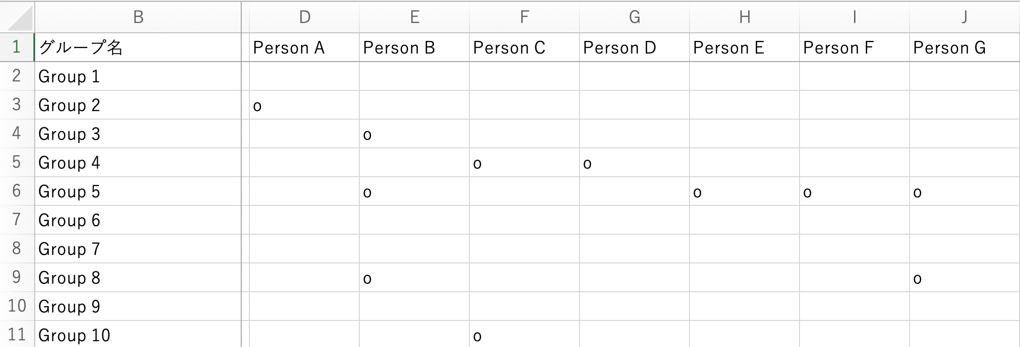
データについて
Excelファイル
2018年に実際に行った時のプログラムを使用(匿名化済み)
oがついてるところはその人が出演するグループ

Slide 4
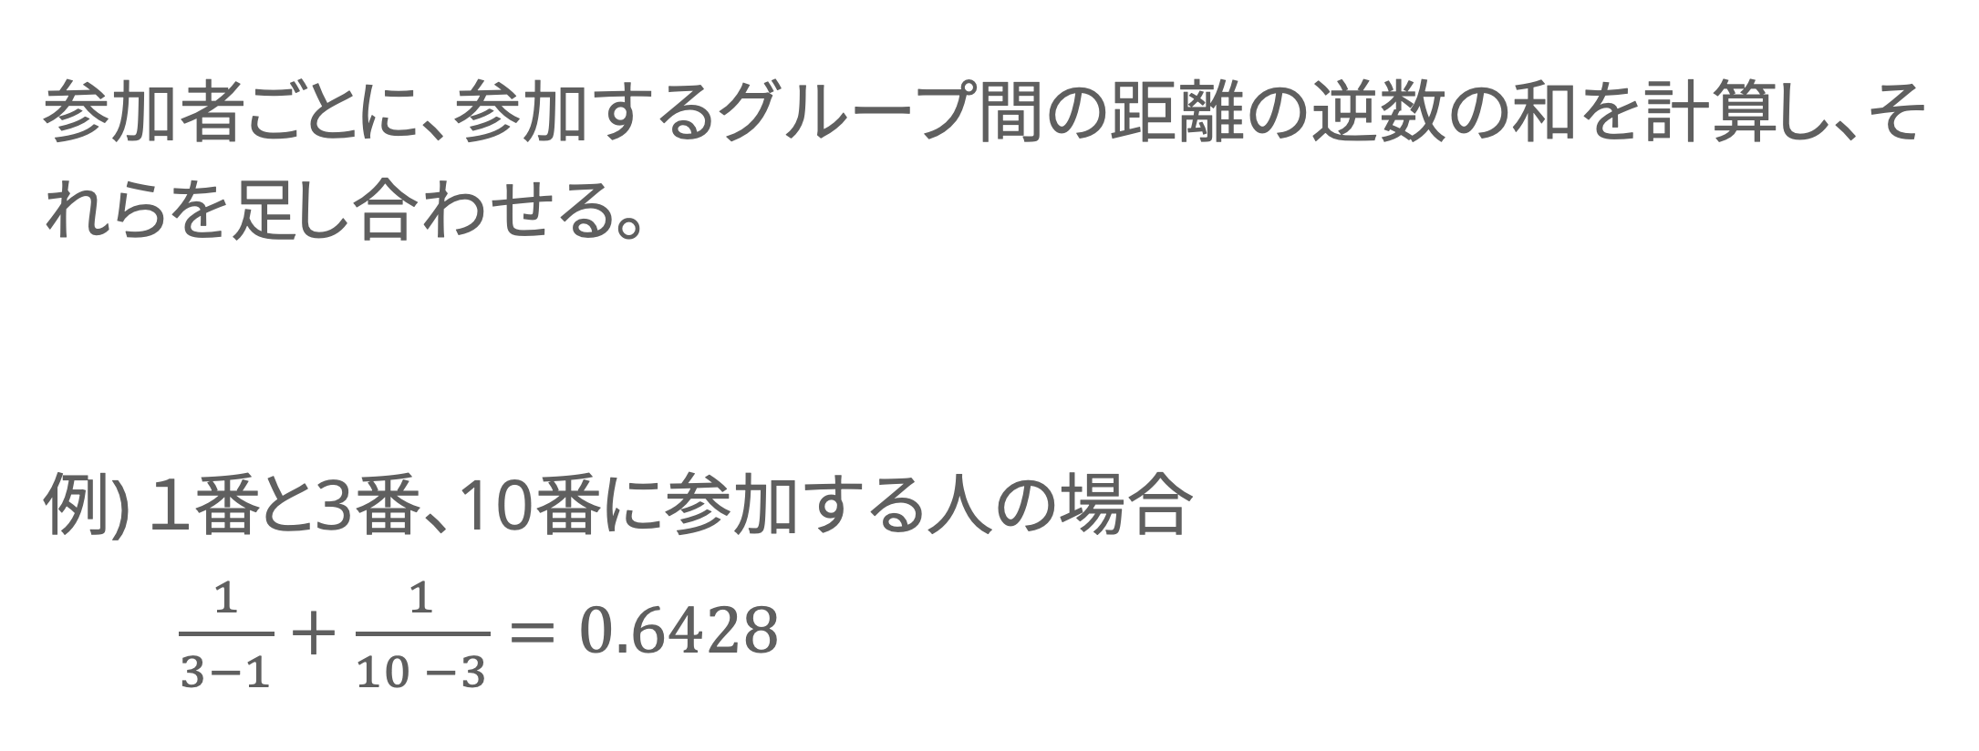
コスト関数について
参加者ごとに、参加するグループ間の距離の逆数の和を計算し、それらを足し合わせる。
例) １番と3番、10番に参加する人の場合
$\frac{1}{3−1}+\frac{1}{10 −3}=0.6428$

Slide 5
探索方法
グリーディ法
局所探索法(即時移動戦略)
局所探索法(最良移動戦略)
焼きなまし法(交換近傍)
焼きなまし法(コスト最大の人の出演を交換)
焼きなまし法(挿入近傍)
焼きなまし法(交換近傍)+局所探索法
焼きなまし法(挿入近傍)+局所探索法

Slide 6
探索方法
グリーディ法
その時点でのコストが最小となるグループを1つずつ追加していく
同じコストの時は参加人数が多いグループを優先

Slide 7
探索方法
局所探索法(即時移動戦略)
局所探索法(最良移動戦略)
２つのグループを交換しコストが下がるものを見つける

Slide 8
探索方法
焼きなまし法
局所探索法にランダム性を加えて、局所解に陥りにくくした手法
近傍としては交換近傍と挿入近傍を使用
現在のコストが一番高い人が出演するグループを移動させる手法も実装
焼きなまし法 + 局所探索法
焼きなまし法で探索した後に局所探索法で最良の局所解まで探索

Slide 9
デモ

Slide 10
結果
全ての手法で人手で作成したプログラムよりもコストが低くなった
探索方法 | コスト | 時間[s]
グリーディ法 | 462.742 | 1.562
局所探索法(即時移動戦略) | 533.090 | 1.509
局所探索法(最良移動戦略) | 372.420 | 42.821
焼きなまし法(swap) | 383.697 | 164.164
焼きなまし法 (コスト最大の人の出演を交換) | 410.778 | 164.928
焼きなまし法(insert) | 386.204 | 170.410
焼きなまし法(swap) +局所探索法(最良移動戦略) | 380.503 | 166.256
焼きなまし法(insert) +局所探索法(最良移動戦略) | 366.773 | 179.754
人手で作成 | 688.580 | -

Slide 11
考察
今回のコスト関数では、ある特定の人のみに負担が偏る可能性がある
→コスト関数に参加者間の標準偏差などを加えると参加者間の負担をなるべく平等にできるのではないか
焼きなまし法(挿入近傍)+局所探索法(交換近傍)が最もコストが小さくなった
→色々な近傍を考えることが良いのかもしれない
実際のプログラムでは1部と2部の間などプログラム間に10分間の休憩があるが、それを考慮できていない

